Slide 1
POHYBY HLAVY A TRUPU
POHYBY PÁNVE A LOPATEK
Martina Novotná 2008©

Slide 2
POHYBY HLAVY
FLEXE - PŘEDKLON
EXTENZE - ZÁKLON
LATEROFLEXE - ÚKLON
ROTACE - OTÁČENÍ

Slide 4
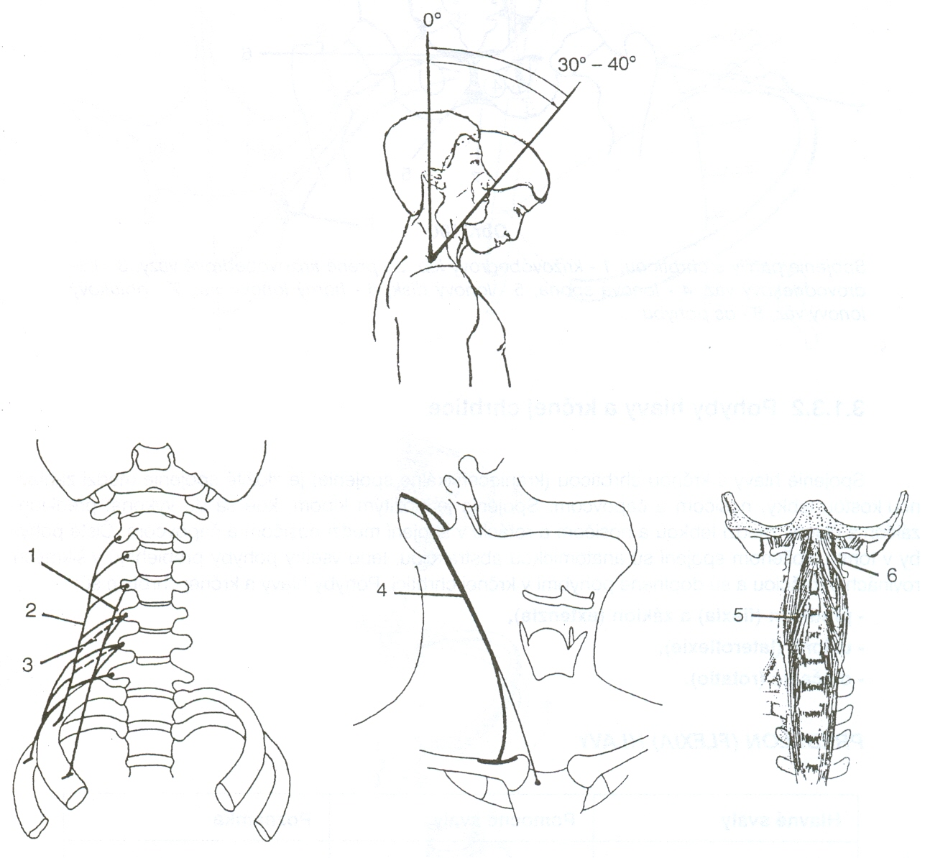
FLEXE - PŘEDKLON
m. longus colli
mm. scaleni
m. longus capitis
m. sternocleidomastoideus

Slide 5
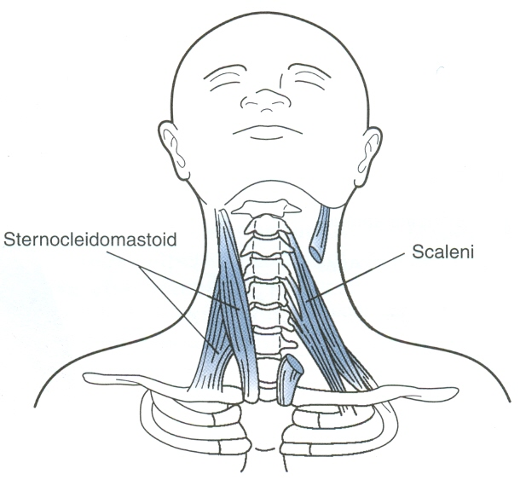

Slide 6
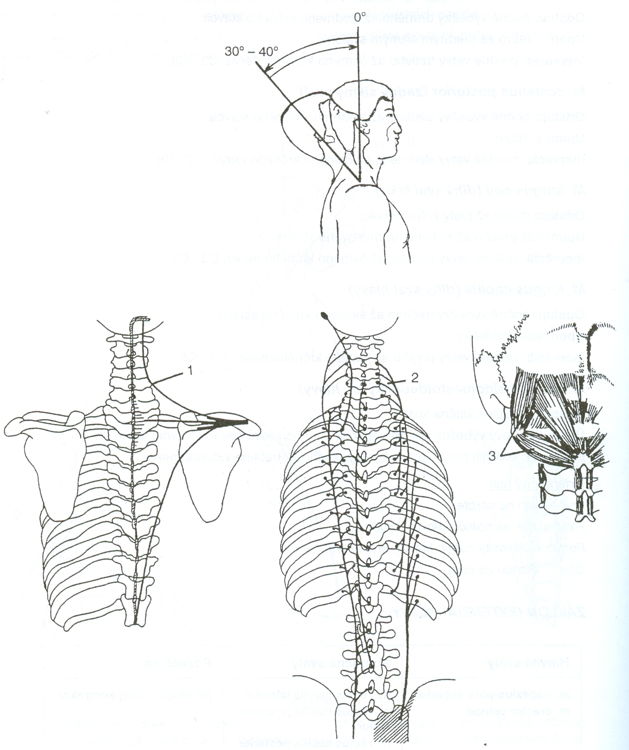
EXTENZE - ZÁKLON
m. trapezius
hluboké svaly šíjové
m. erector spinae

Slide 7
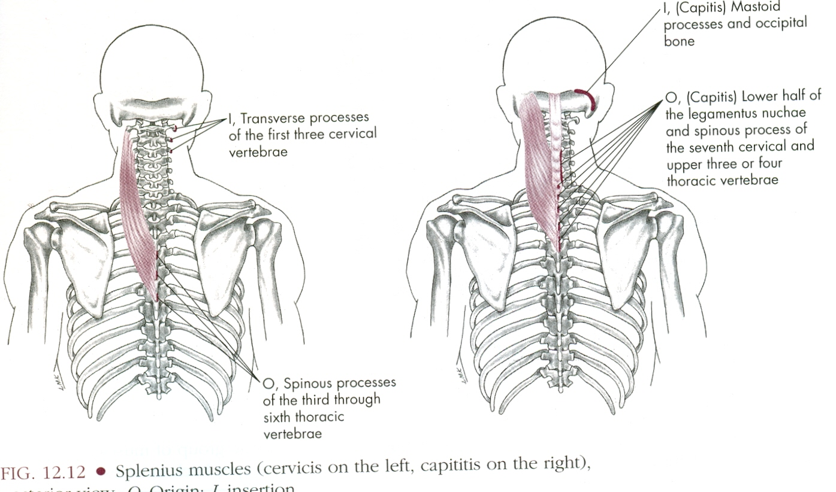

Slide 8
FLEXE HLAVY
mm. scaleni – svaly kloněné
mm. praevertebrales – dlouhé svaly hlavy a krku
m. sternocleidomastoideus – zdvihač hlavy
EXTENZE HLAVY
m. trapezius-pars superior –
sval trapézový-horní část
m. erector spinae – vzpřimovače hlavy a trupu

Slide 9
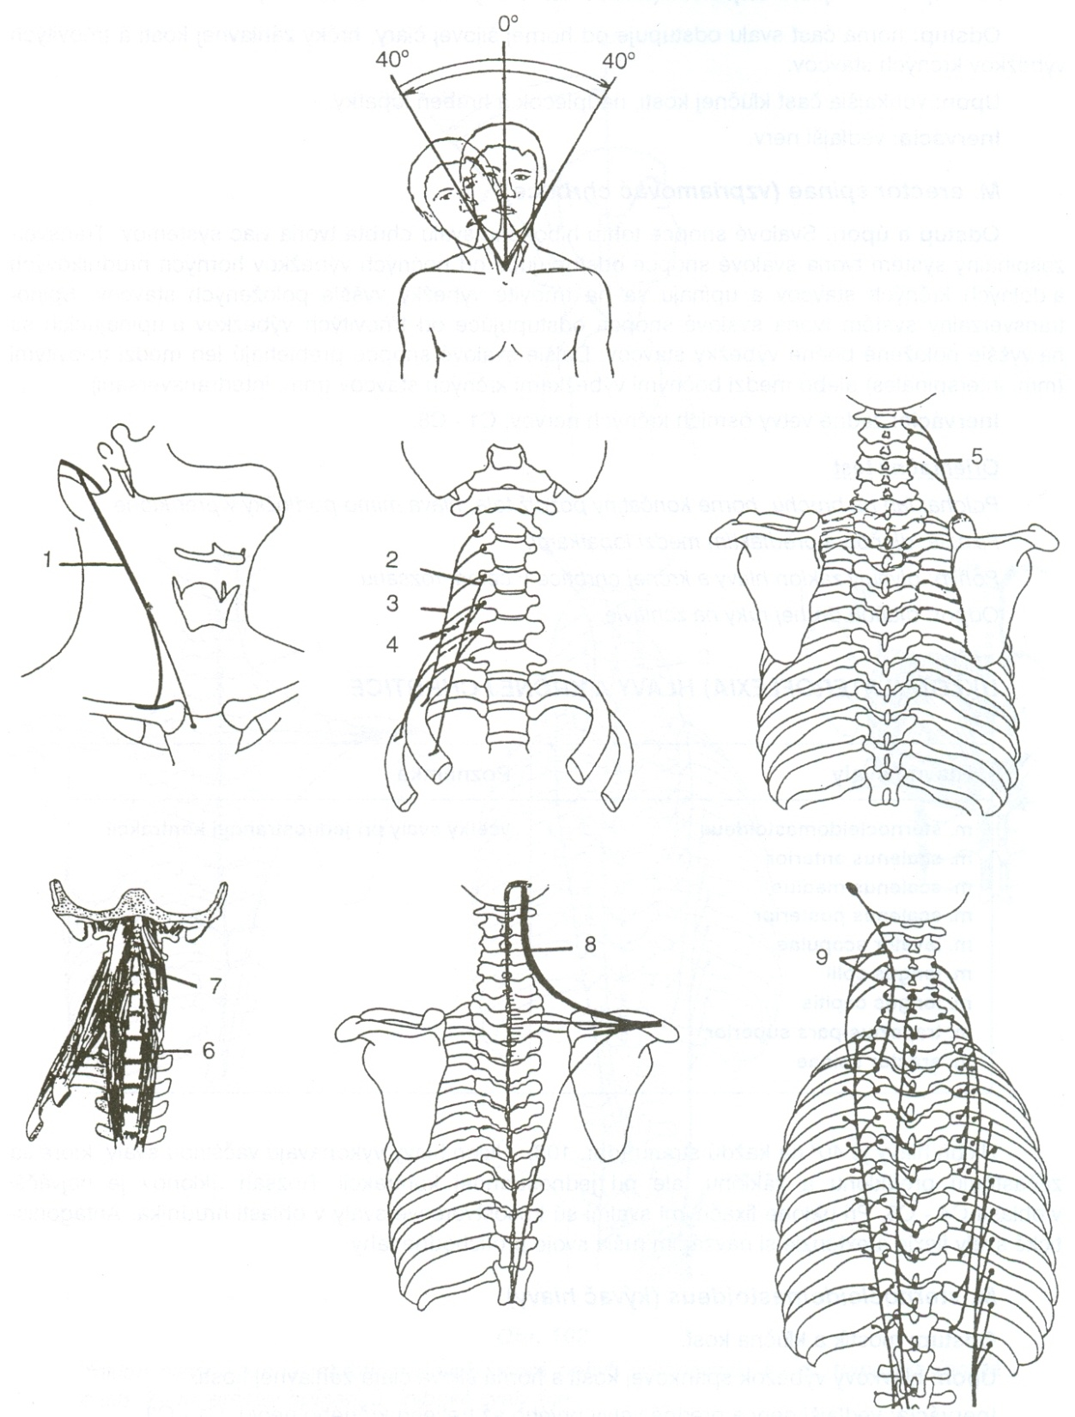
LATEROFLEXE - ÚKLON
m. levator scapule
m. sternocleidomastoideus
mm. scaleni
m. erector spinae
m. longus capitis
m. longus colli
m. trapezius

Slide 10
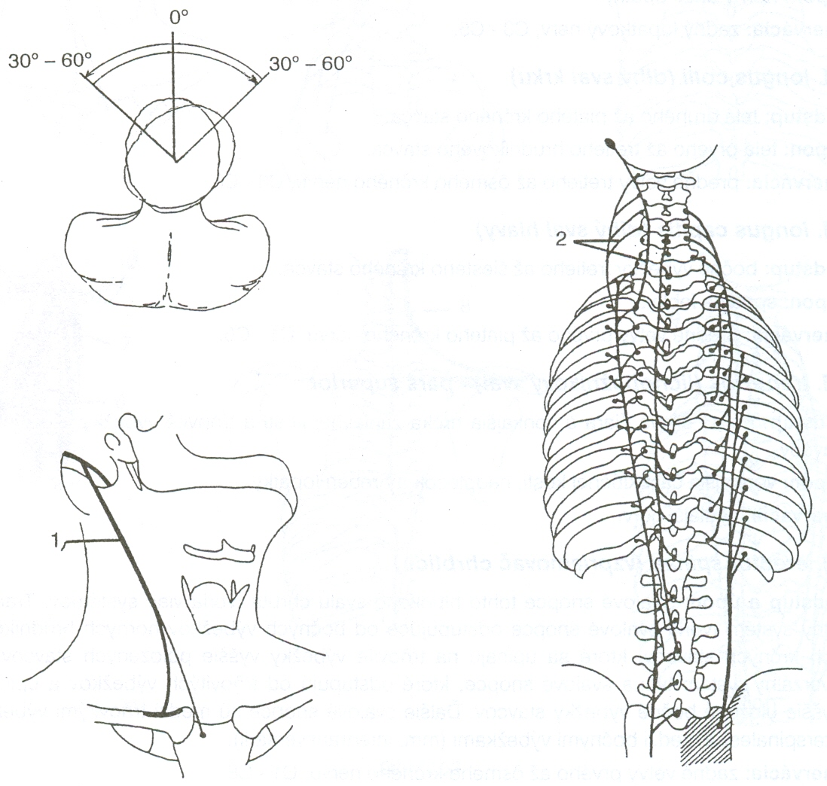
ROTACE - OTÁČENÍ
m. erector spinae
m. sternocleidomastoideus

Slide 11
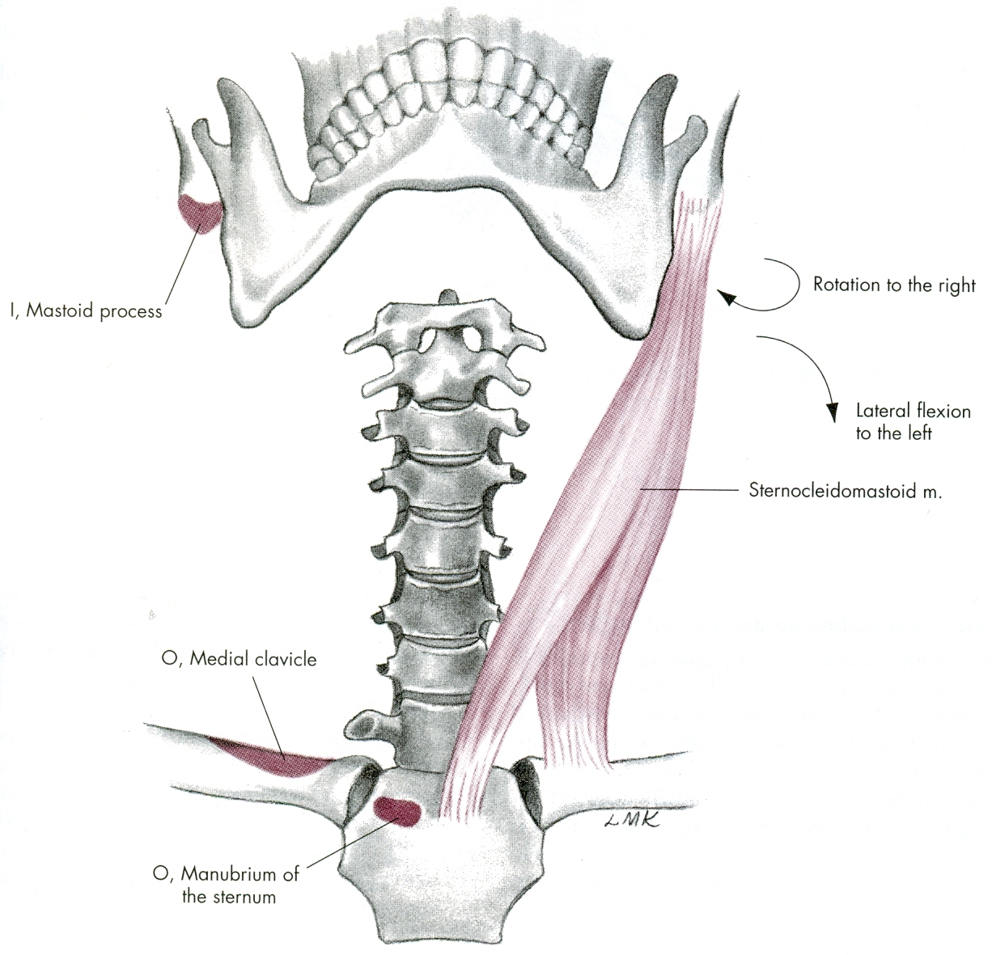

Slide 12
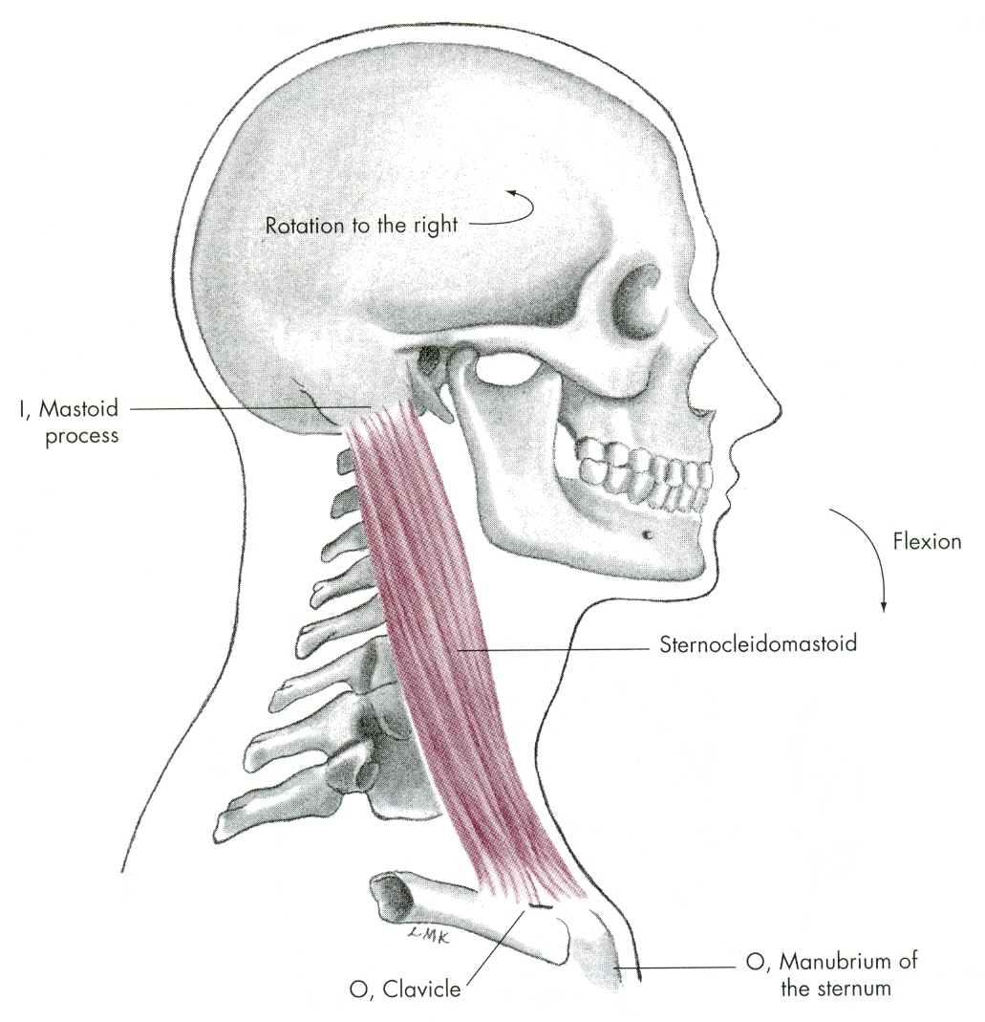

Slide 13
LATEROFLEXE HLAVY a KRKU
m. sternocleidomastoideus – zdvihač hlavy
mm. scaleni – svaly kloněné
m. levator scapulae – zdvihač lopatky
m. trapezius-pars superior –
svaly trapézový-horní část
ROTACE HLAVY a KRKU
m. sternocleidomastoideus – zdvihač hlavy
m. erector spinae – transverzospinální sýstém
m. erector spinae – spinotransverzální sýstém

Slide 14
POHYBY TRUPU
VENTRÁLNÍ FLEXE - PŘEDKLON
DORZÁLNÍ FLEXE - ZÁKLON
LATEROFLEXE - ÚKLON
ROTACE - OTÁČENÍ

Slide 16
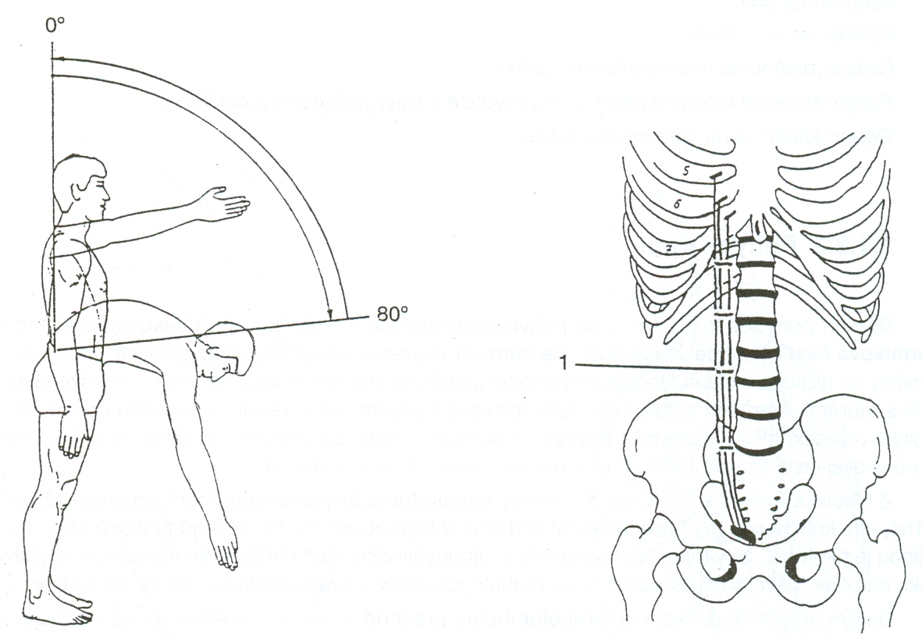
VENTRÁLNÍ FLEXE - PŘEDKLON
m. rectus abdominis

Slide 17
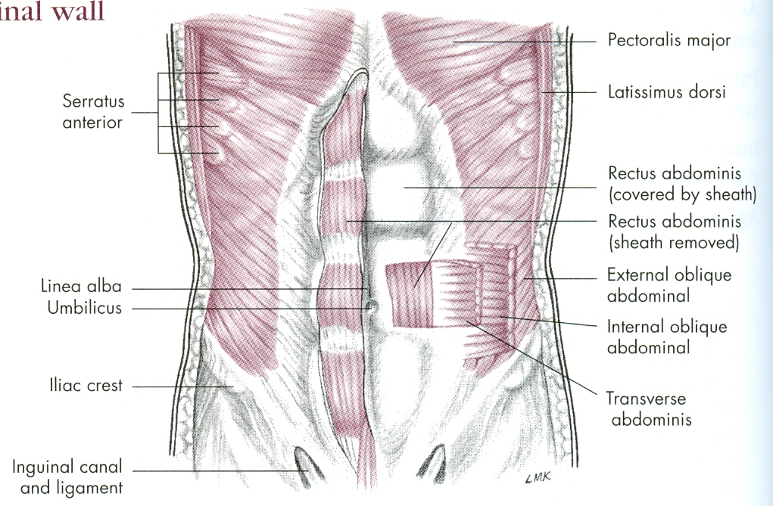

Slide 18
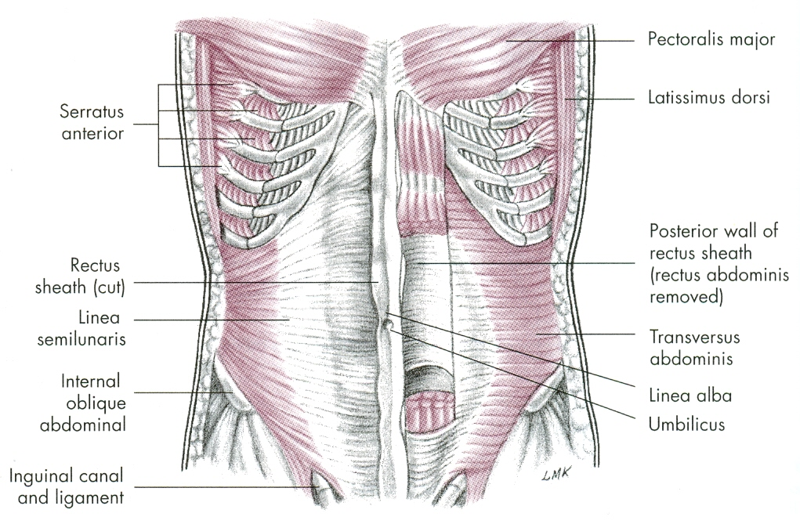

Slide 19
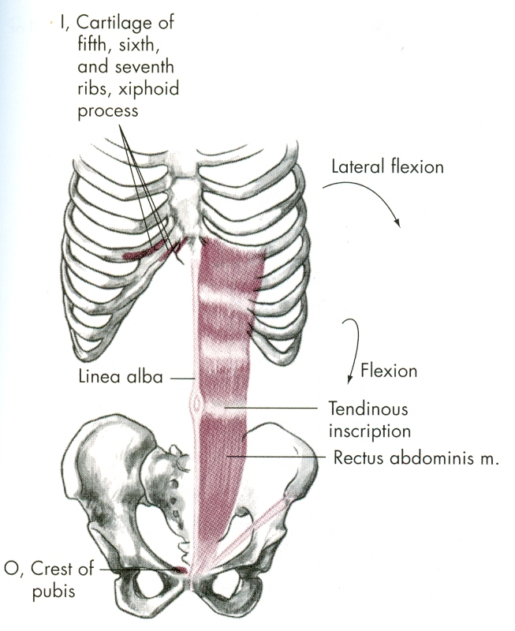

Slide 20
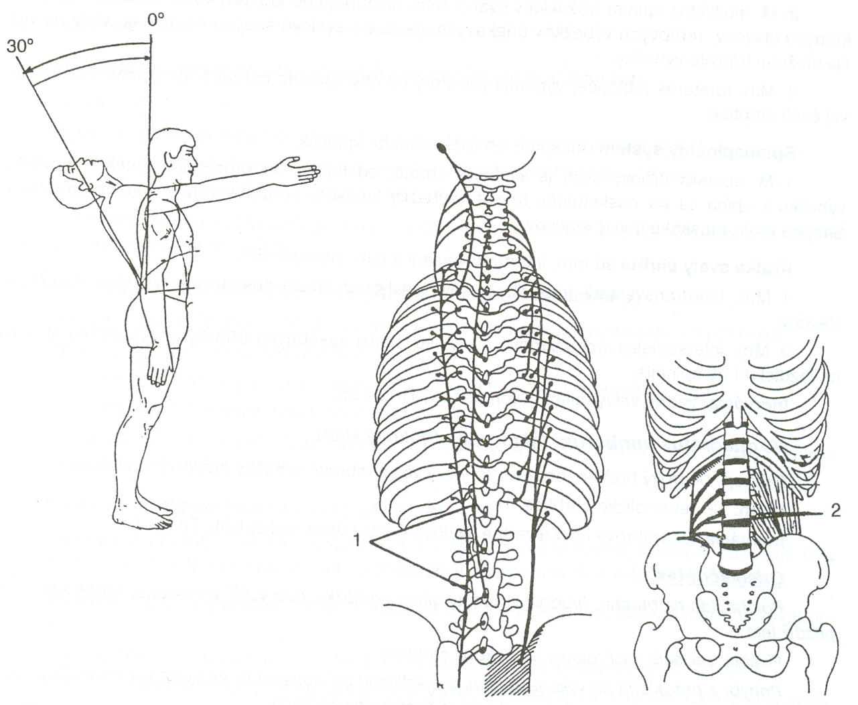
DORZÁLNÍ FLEXE - ZÁKLON
m. quadratus lumborum
m. erector spinae

Slide 21
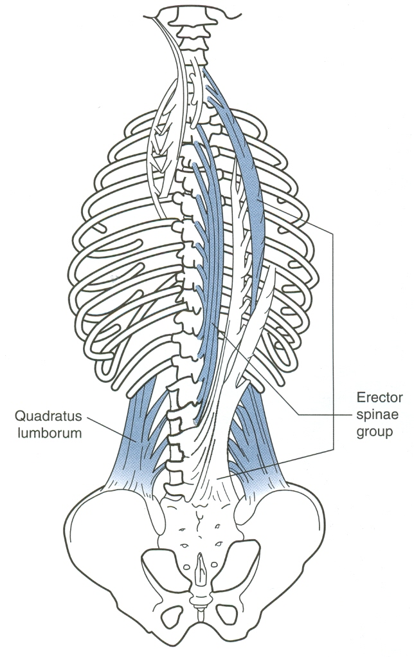

Slide 22
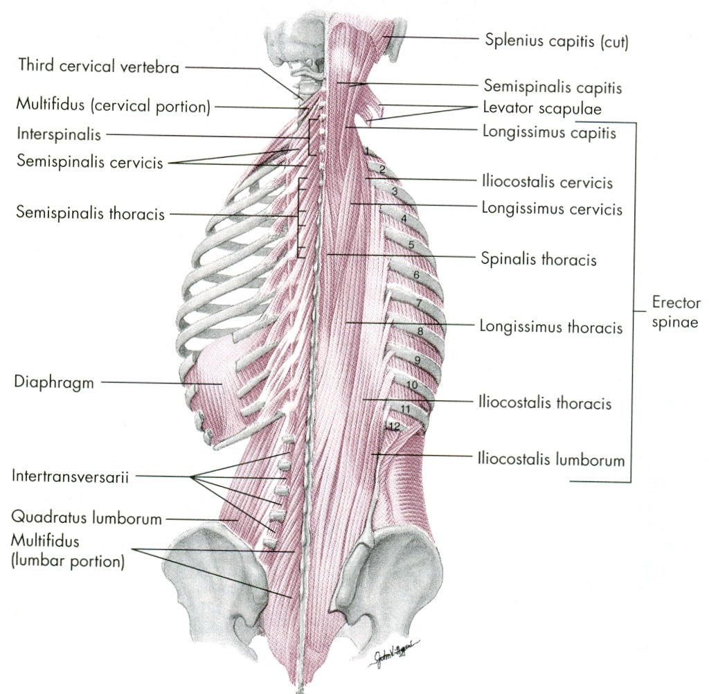

Slide 23
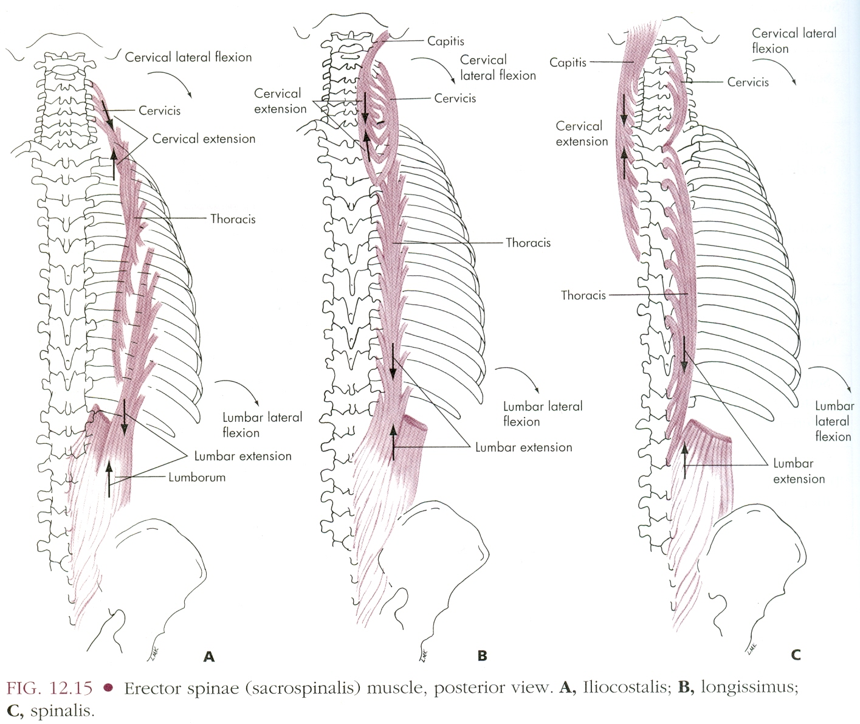

Slide 24
VENTRÁLNÍ FLEXE
m. rectus abdominis – přímý sval břišní
DORZÁLNÍ FLEXE
m. erector spinae – hluboké svaly zádové
m. quadratus lumborum –
čtyřhranný sval bederní

Slide 25
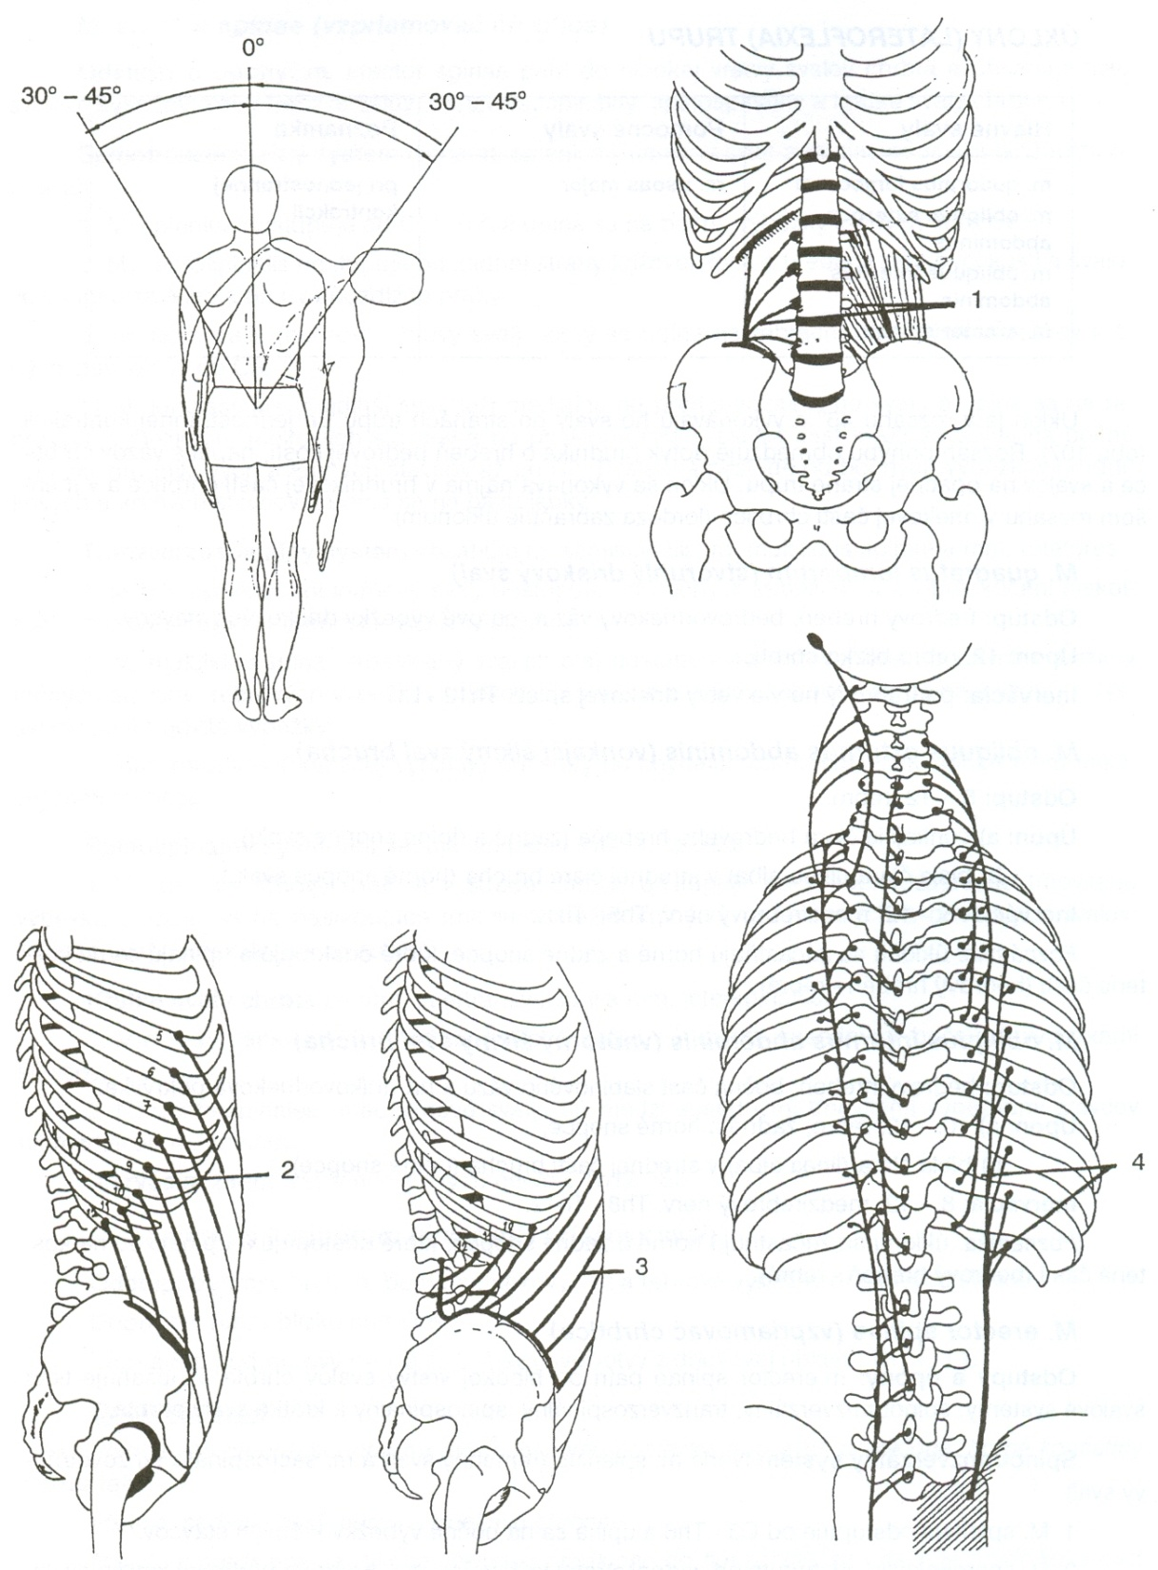
LATEROFLEXE - ÚKLON
m. quadratus lumborum
m. erector spinae
m. obliquus internus abdominis
m. obliquus externus abdominis

Slide 26
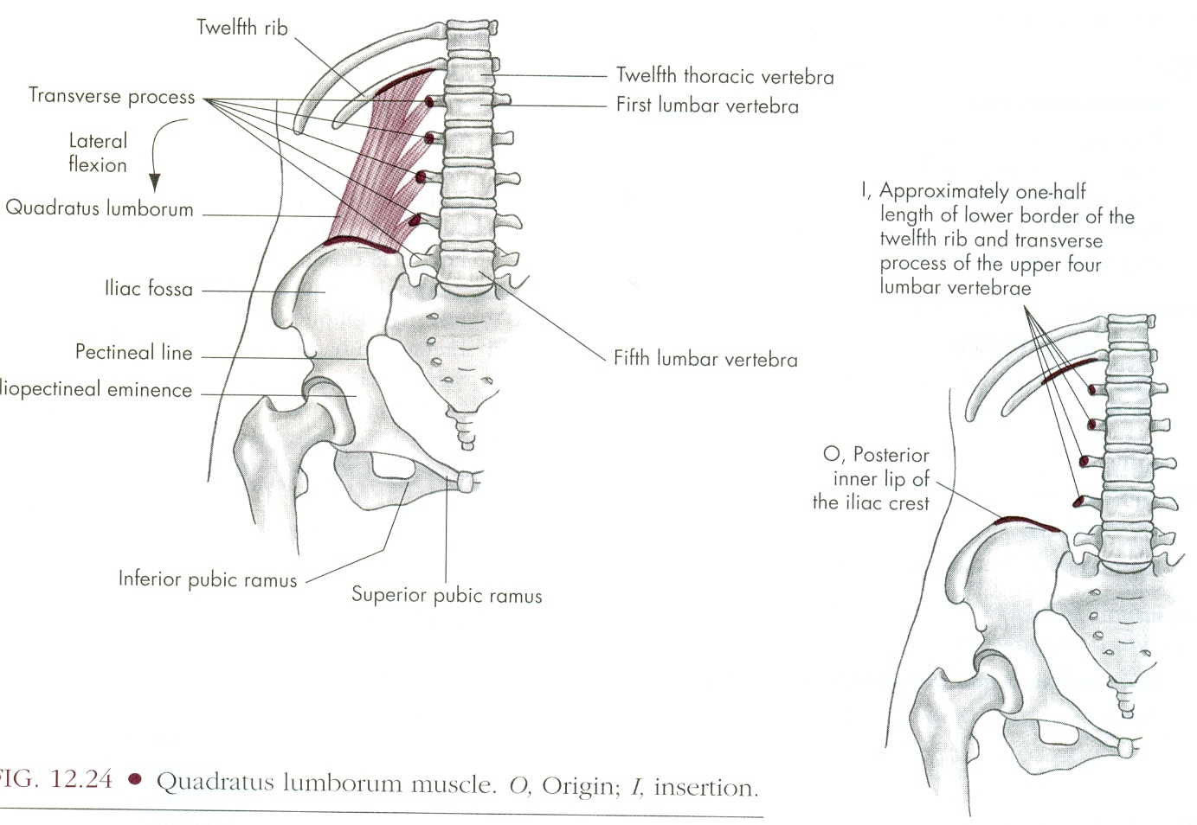

Slide 27
LATEROFLEXE
m. quadratus lumborum –
čtyřhranný sval bederní
m. obliquus externus abdominis
– vnější šikmý sval břišní
m. obliquus internus abdominis
– vnitřní šikmý sval břišní
m. erector spinae – hluboké svaly zádové

Slide 28
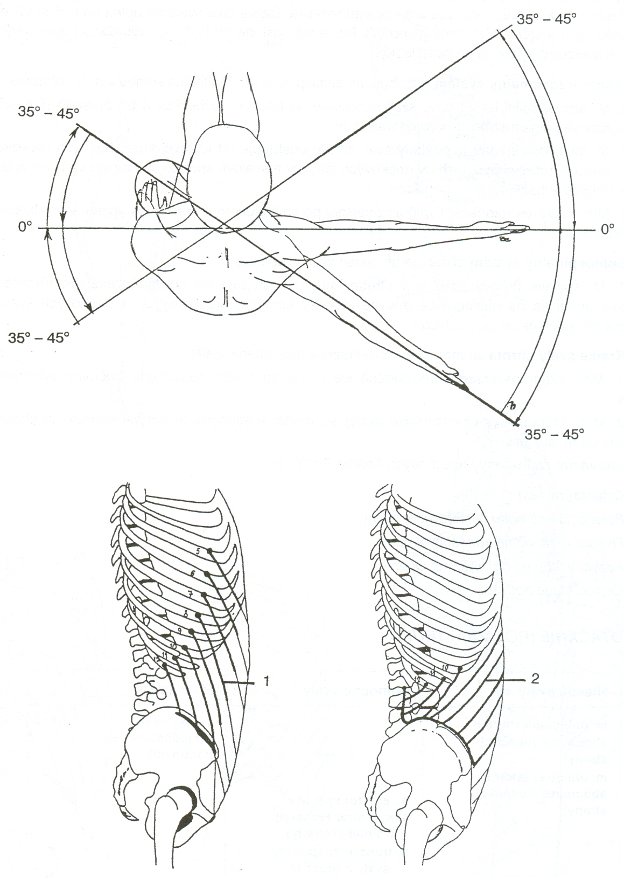
ROTACE - OTÁČENÍ
m. obliquus internus abdominis
m. obliquus externus abdominis

Slide 29
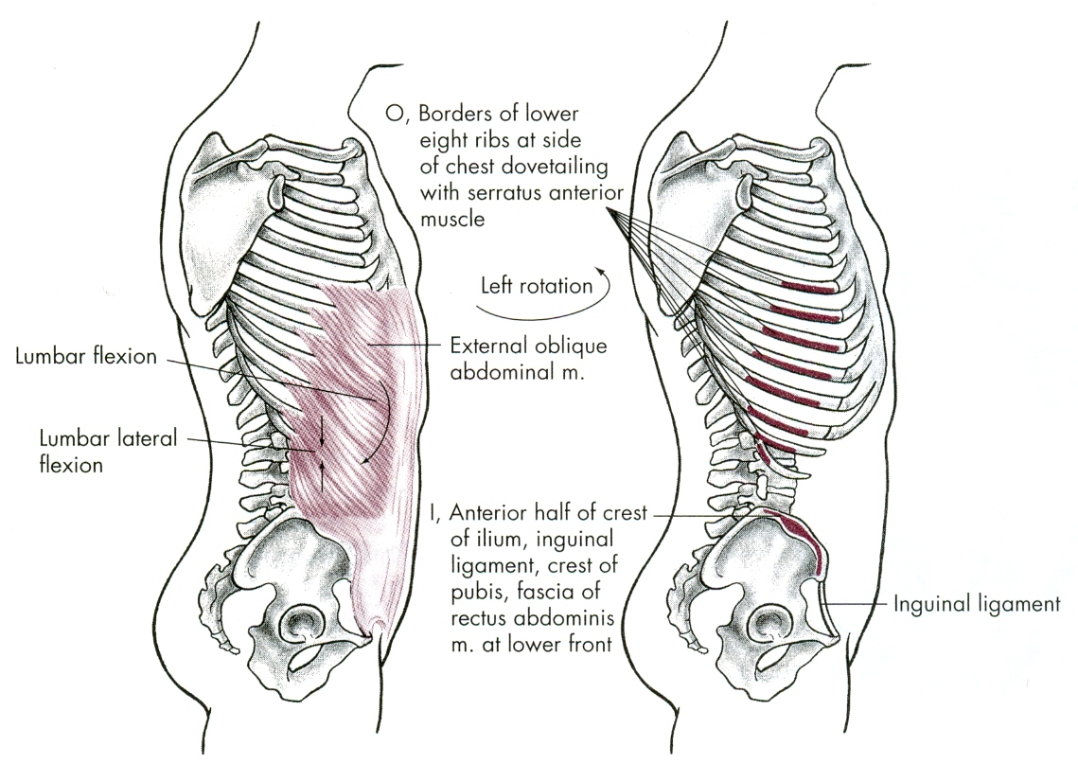

Slide 30
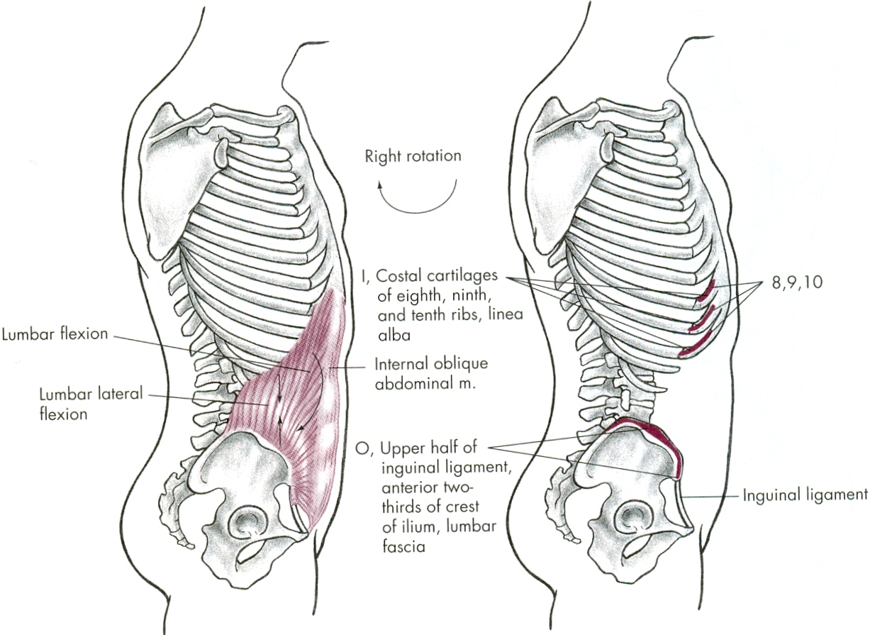

Slide 31
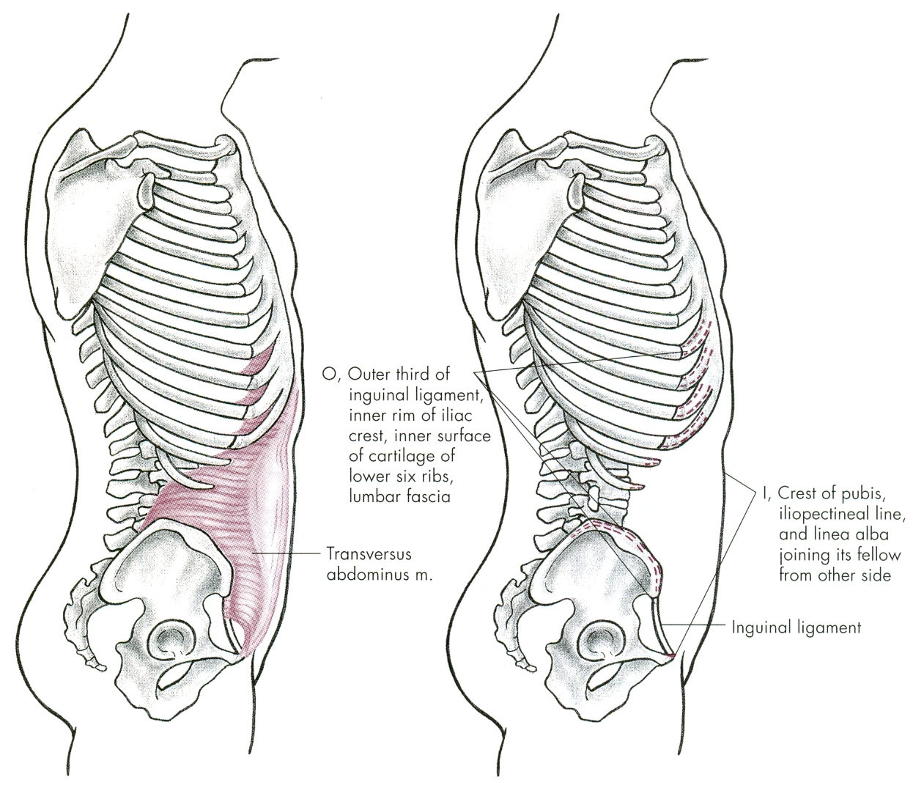

Slide 32
ROTACE
m. obliquus externus abdominis
– vnější šikmý sval břišní
m. obliquus internus abdominis
– vnitřní šikmý sval břišní

Slide 33
POHYBY PÁNVE
ELEVACE - ZDVIHNUTÍ
INKLINACE/ANTEVERZE
- VYSAZENÍ
REKLINACE/RETROVERZE
- PODSAZENÍ

Slide 34
ELEVACE
m. quadratus lumborum –
čtyřhranný sval bederní

Slide 35
REKLINACE
INKLINACE

Slide 36
INKLINACE - ANTEVERZE
m.iliopsoas – sval bedrokyčlostehenní
m.glutaeus minimus – malý sval hýžďový
m.sartorius – sval krejčovský
m.tensor fasciae latae –
napínač stehenní povázky

Slide 37
REKLINACE - RETROVERZE
m.semitendinosus – sval pološlašitý
m.semimembranosus – sval poloblanitý
m.glutaeus maximus – velký sval hýžďový
m.biceps femoris – dvojhlavý sval stehenní

Slide 38
POHYBY LOPATKY
ELEVACE - ZDVIHNUTÍ
DEPRESE - POKLES
PROTRAKCE - ODTAŽENÍ
RETRAKCE - PŘITAŽENÍ
ANTEVERZE – ZEVNÍ ROTACE
RETROVERZE – VNITŘNÍ ROTACE

Slide 40
ELEVACE
RETRAKCE
RETROVERZE
PROTRAKCE
ANTEVERZE
DEPRESE

Slide 41
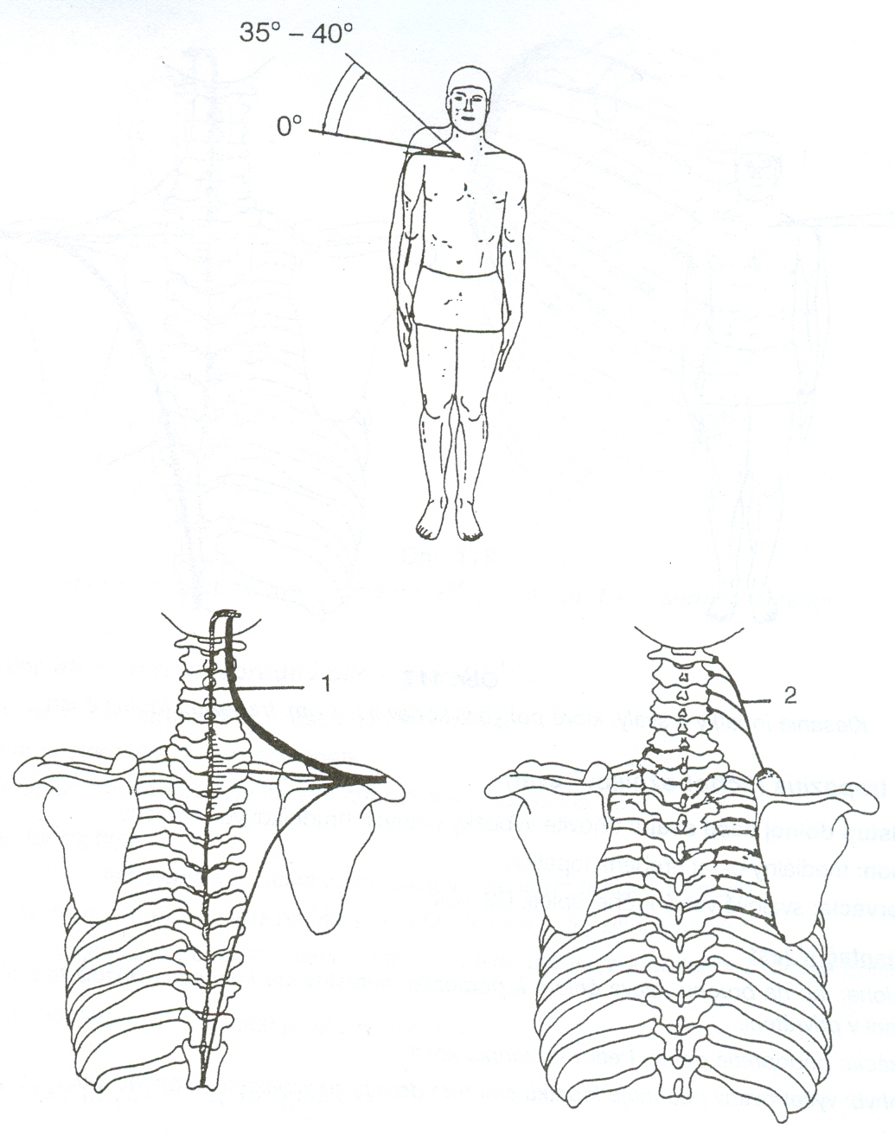
ELEVACE - ZDVIHNUTÍ
m. levator scapule
m. trapezius

Slide 42
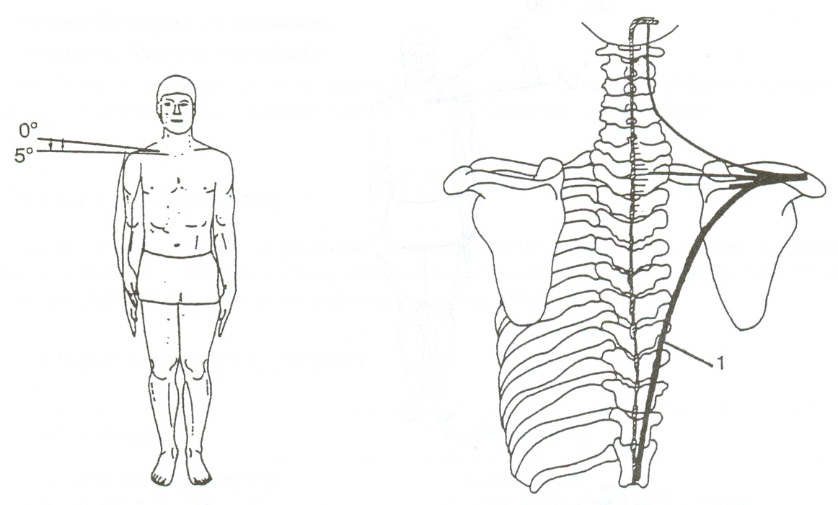
DEPRESE - POKLES
m. trapezius

Slide 43
ELEVACE LOPATKY
m.trapezius-pars superior –
sval trapezový-vrchní část
m.levator scapule – zdvihač lopatky
DEPRESE LOPATKY
m.trapezius-pars inferior –
sval trapezový-spodní část

Slide 44
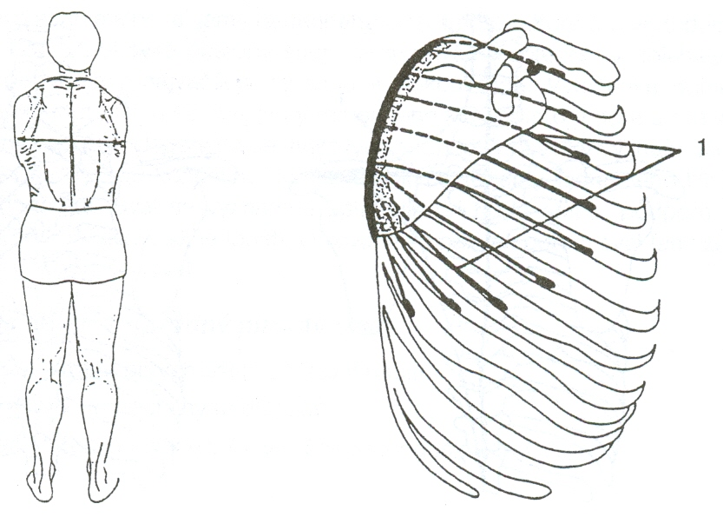
PROTRAKCE - ODTAŽENÍ
m. serratus anterior

Slide 45
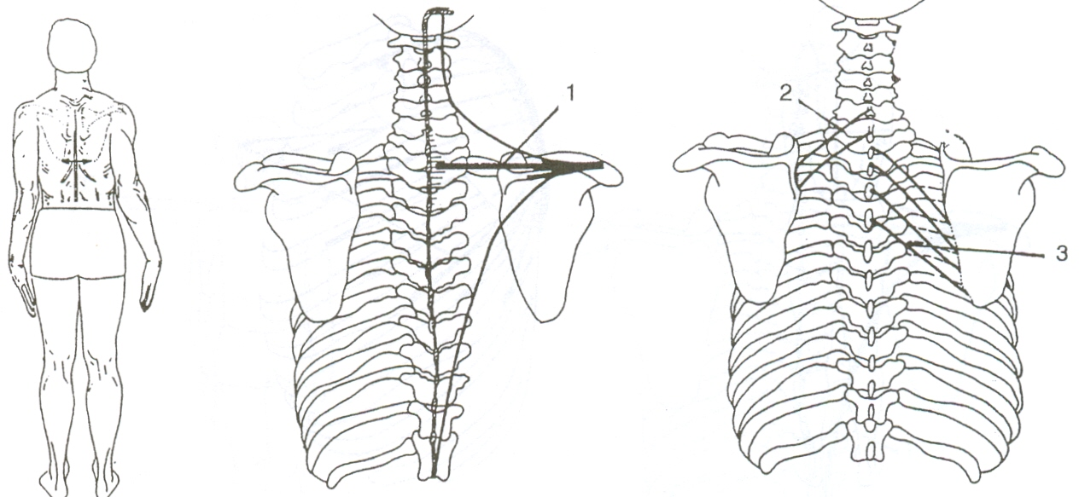
RETRAKCE - PŘITAŽENÍ
m. trapezius
m. rhomboideus minor
m. rhomboideus major

Slide 46
PROTRAKCE LOPATKY
m.serratus anterior – přední sval pilovitý
RETRAKCE LOPATKY
m. trapezius – sval trapézová-střední část
mm. rhomboidei – svaly rombické

Slide 47
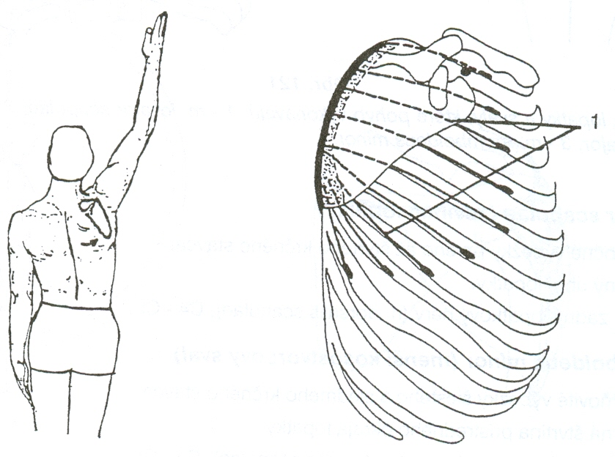
ANTEVERZE – ZEVNÍ ROTACE
m. serratus anterior

Slide 48
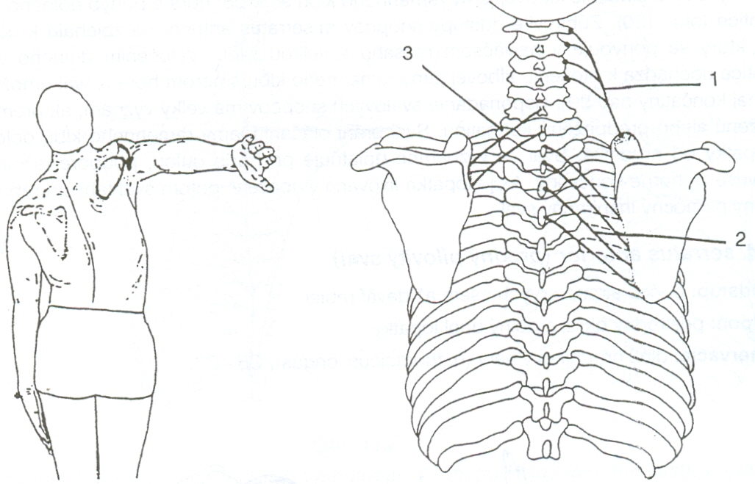
RETROVERZE – VNITŘNÍ ROTACE
m. levator scapule
m. rhomboideus minor
m. rhomboideus major

Slide 49
ANTEVERZE LOPATKY
m.serratus anterior – přední sval pilovitý
RETROVERZE LOPATKY
m. levator scapulae – zdvihač lopatky
mm. rhomboidei – svaly rombické

Slide 50
